Slide 1
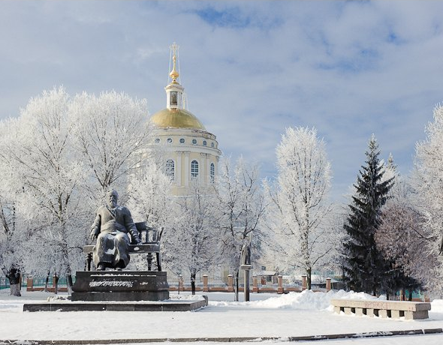
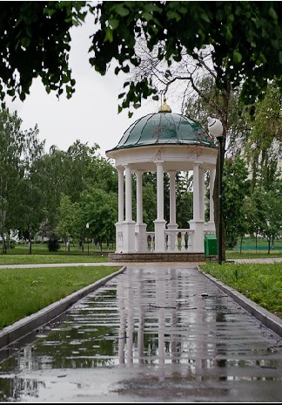
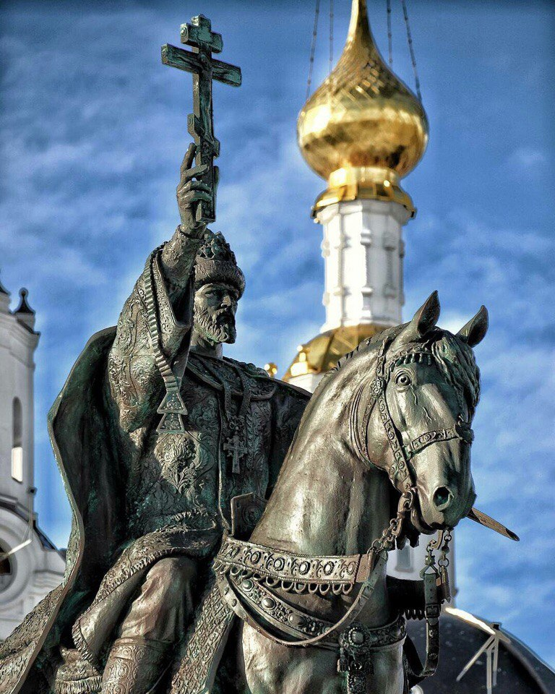
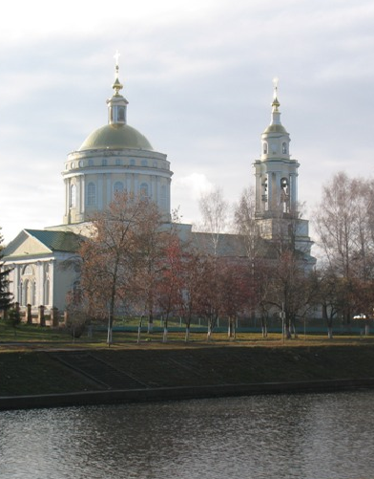
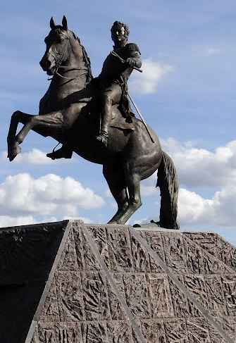
Исполнение областного бюджета за 2016 год
(к проекту закона Орловской области «Об исполнении областного бюджета за 2016 год»)
Орловская область

Slide 2
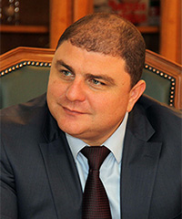
Уважаемые жители Орловской области !
Информационный ресурс «Бюджет для граждан» познакомит Вас с ключевыми положениями основного финансового документа области.
Публикация «Бюджета для граждан» дает возможность в доступной форме информировать население о параметрах областного бюджета, позволит
гражданам составить представление о приоритетных направлениях расходования бюджетных средств, сделать выводы об эффективности расходов и целевом использовании средств.
«Бюджет для граждан» доходчиво раскрывает основные понятия российского законодательства о бюджетном процессе, содержит параметры доходной и расходной частей областного бюджета, виды государственных программ, пояснения о структуре государственного долга.
В работе над бюджетом особое внимание уделяется открытости и прозрачности этого процесса. Именно такие задачи перед субъектами Российской Федерации поставил Президент Российской Федерации Владимир Владимирович Путин в своем Бюджетном послании.
Мы также открыты для ваших замечаний и конструктивных предложений.
Губернатор Орловской области В. В. Потомский

Slide 3
Оглавление
Характеристика Орловской области ____________________________________________5
Показатели социально-экономического развития Орловской области _________________6
Валовой региональный продукт________________________________________________7
Структура валового регионального продукта______________________________________8
Индекс промышленного производства___________________________________________9
Продукция сельского хозяйства во всех категориях хозяйств________________________10
Валовой сбор зерновых и зернобобовых культур__________________________________11
Объемы производства мяса в хозяйствах всех категорий___________________________12
Динамика инвестиций в основной капитал_______________________________________13
Законодательные новации 2016 года___________________________________________14
Система управления проектной деятельностью__________________________________15
Результаты участия в рейтингах_______________________________________________16
Участие в международных выставках, форумах __________________________________17
Инвестиционные проекты, объем инвестиций в 2016 году__________________________18
Инвестиции в социальную сферу______________________________________________19
Количество субъектов малого и среднего предпринимательства____________________ 20
Среднемесячная номинальная начисленная заработная плата_____________________ 21
Уровень зарегистрированной безработицы______________________________________22
Доходы бюджета____________________________________________________________23
Нормативы зачисления налогов по уровням бюджета Орловской области_____________24
Безвозмездные поступления__________________________________________________25
Расходы бюджета___________________________________________________________26
Основные показатели исполнения бюджетов ____________________________________27

Slide 4
Оглавление
Основные показатели исполнения бюджетов субъектов РФ, входящих в ЦФО_________28
Исполнение областного бюджета за 2014-2016 годы ______________________________29
Исполнение областного бюджета по доходам ____________________________________30
Структура налоговых и неналоговых доходов ____________________________________31
Информация о предоставленных налоговых льготах, преференциях _________________32
Структура безвозмездных поступлений _________________________________________33
Динамика безвозмездных поступлений в областной бюджет ________________________34
Реестр поступлений налоговых платежей в бюджет от крупных плательщиков по основным видам налогов _____________________________________________________________35
Исполнение областного бюджета по расходам ___________________________________36
Динамика исполнения расходов областного бюджета _____________________________41
Публичные нормативные обязательства ________________________________________42
Меры социальной поддержки отдельных категорий граждан _______________________43
Расходы на реализацию «майских» Указов Президента РФ ________________________44
Уровень заработной платы в учреждениях бюджетной сферы_______________________45
Информация об исполнении государственных программ___________________________46
Исполнение межведомственной инвестиционной программы в 2016 году _____________50
Динамика исполнения Дорожного фонда Орловской области_______________________53
Структура финансовой помощи местным бюджетам_______________________________54
Сокращение неравенства бюджетной обеспеченности МО__________________________55
Государственный долг Орловской области_______________________________________56
Глоссарий__________________________________________________________________58
Контактная информация______________________________________________________70

Slide 5
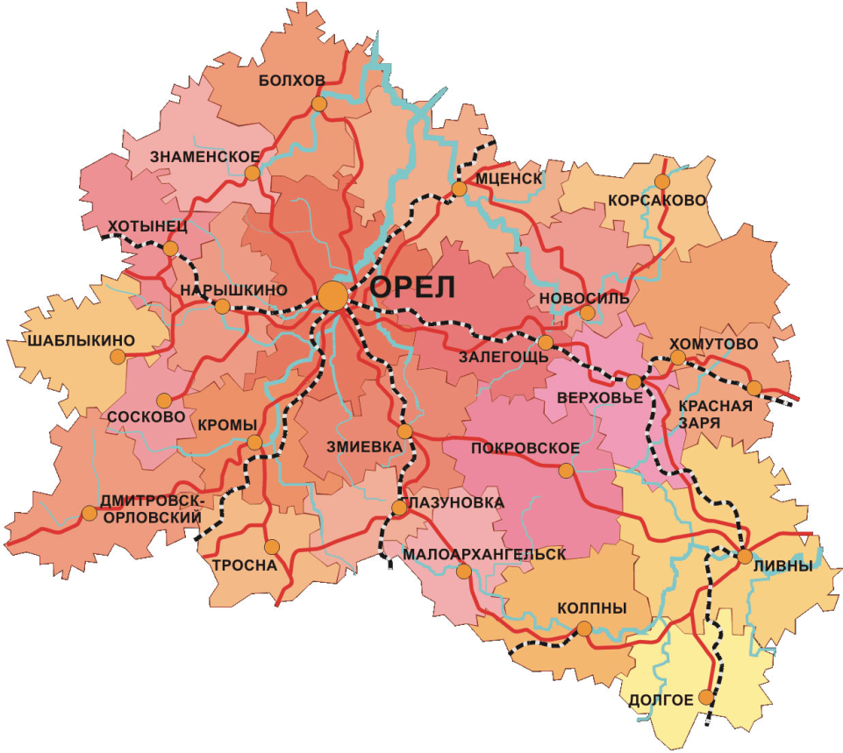
Характеристика Орловской области
Орловская область находится в юго-западной части Европейской территории России, в центре Среднерусской возвышенности, входит в состав Центрального федерального округа и Центрального экономического района.
В северном направлении (360 км к югу от Москвы) область граничит с Калужской и Тульской областями, в западном направлении - с Брянской, в южном - с Курской и в восточном - с Липецкой областями.
Территория Орловской области - 24700 кв. км., население - 755 тыс. человек.
В области насчитывается 267 муниципальных образований: 3 городских округа областного подчинения (Орел, Ливны, Мценск),
24 муниципальных района, 17 городских поселений, 223 сельских поселения.
Экономика области имеет ярко выраженный индустриально - аграрный характер. На территории Орловской области реализуются инвестиционные проекты по созданию и развитию крупных сельскохозяйственных холдингов, модернизации перерабатывающих предприятий, строительству птицеводческих и животноводческих комплексов, новых объектов торгово - развлекательной отрасли.

Slide 6
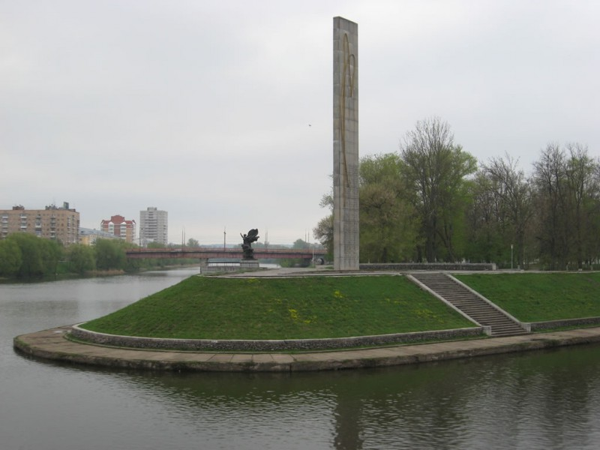
Показатели социально-экономического развития Орловской области
Для характеристики состояния и тенденции развития экономики региона используется комплекс показателей, таких как:
Валовой региональный продукт
Индекс промышленного производства
Объем произведенной продукции сельского хозяйства
Объем инвестиций в основной капитал
Количество субъектов малого и среднего предпринимательства
Среднемесячная номинальная начисленная заработная плата в регионе
Уровень безработицы

Slide 7
Валовой региональный продукт, млрд рублей

Slide 8
Структура валового регионального продукта в 2016 году

Slide 9
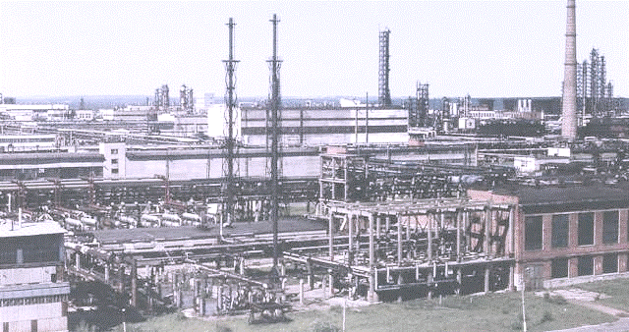
Индекс промышленного производства в % к предыдущему году

Slide 10
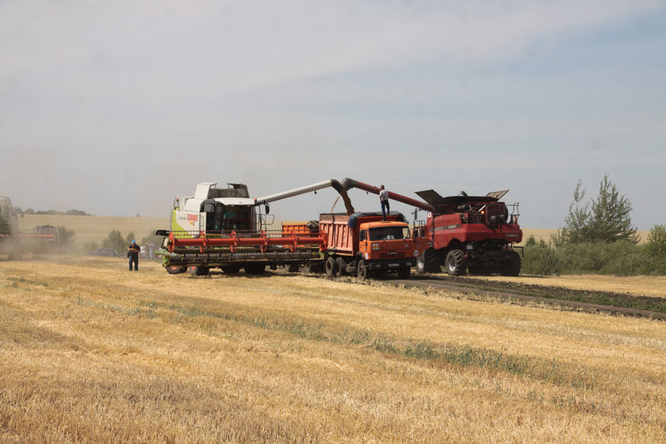
Продукция сельского хозяйства во всех категориях хозяйств (в фактически действовавших ценах, млрд рублей)
Заседание Правительства Орловской области 10 апреля 2017 года Вопросы повестки дня

Slide 11
Валовой сбор зерновых и зернобобовых культур (в весе после доработки) в хозяйствах всех категорий в 2016 году, тыс. тонн

Slide 12
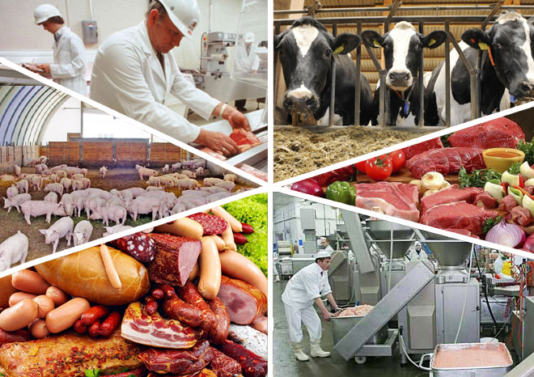
Объемы производства мяса в хозяйствах всех категорий в 2016 году, тыс. тонн

Slide 13
Динамика инвестиций в основной капитал на территории Орловской области, млрд рублей

Slide 14
Законодательные новации 2016 года
Закон Орловской области от 5 октября 2015 года № 1851-ОЗ «О государственной поддержке инвестиционной деятельности в Орловской области»
Специальный инвестиционный контракт Орловской области
С субъектом инвестиционной деятельности, принявшим на себя обязательство создать либо модернизировать и (или) освоить производство промышленной продукции на территории Орловской области, заключается специальный инвестиционный контракт Орловской области в соответствии с порядком заключения специального инвестиционного контракта Орловской области, утверждаемым Правительством Орловской области
Закон Орловской области от 4 декабря 2015 года № 1884-ОЗ «Об установлении критериев, которым должны соответствовать объекты социально-культурного и коммунально-бытового назначения, масштабные инвестиционные проекты, для размещения (реализации) которых допускается предоставление земельного участка в аренду без проведения торгов»

Slide 15
Система управления проектной деятельностью в органах власти Орловской области
Центральный проектный офис
Отдел координации проектной деятельности управления инвестиционного развития Департамента экономического развития и инвестиционной деятельности Орловской области
Функциональные проектные офисы, формируемые в органах власти

Slide 16
Заседание Правительства Орловской области 10 апреля 2017 года Вопросы повестки дня
Стандарт деятельности органов исполнительной власти Орловской области по обеспечению благоприятного инвестиционного климата в регионе
Результаты Национального рейтинга состояния инвестиционного климата в субъектах РФ в 2016 году
Место | Регион | Изменение
1 | Республика Татарстан | 0
2 | Белгородская область | +1
3 | Калужская область | -1
4 | Тульская область | +6
5 | Тюменская область | +10
6 | Чувашская Республика | +3
7 | Краснодарский край | 0
8 | Владимирская область | +10
9 | Ханты-Мансийский АО | +3
10 | Москва | +3
11 | Ульяновская область | -6
12 | Томская область | +11
13 | Орловская область | +14
14 | Чеченская Республика | +3
15 | Кировская область | +10
16 | Липецкая область | +18
17 | Республика Мордовия | +7
18 | Ямало-Ненецкий АО | -2
19 | Тамбовская область | -15
20 | Республика Башкортостан | +20
 | Инвестиционная стратегия региона
 | План создания инвестиционных объектов и инфраструктуры в регионе
 | Ежегодное послание высшего должностного лица субъекта РФ
 | Правовой акт о защите инвесторов и механизмов поддержки инвестиционной деятельности
 | Совет по улучшению инвестиционного климата
 | Специализированная организация по привлечению инвестиций и работе с инвесторами
 | Двуязычный инвестиционный интернет-портал
 | Сопровождение инвесторов в режиме «одного окна»
 | Оценка регулирующего воздействия нормативных актов, затрагивающих предпринимательскую деятельность
 | Готовая инфраструктура для производственных инвестиционных проектов
 | Система подготовки специалистов по потребностям инвесторов
 | Инвестиционная декларация региона
 | Система обучения сотрудников профильных ОИВ
 | Включение предпринимателей в состав органа тарифного регулирования регионов
 | Прямая связь инвесторов с руководством субъекта РФ

Slide 17
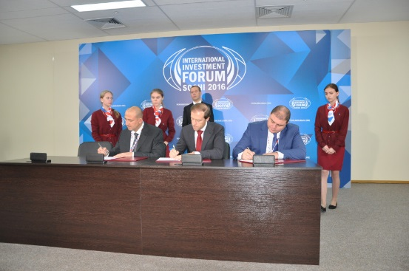
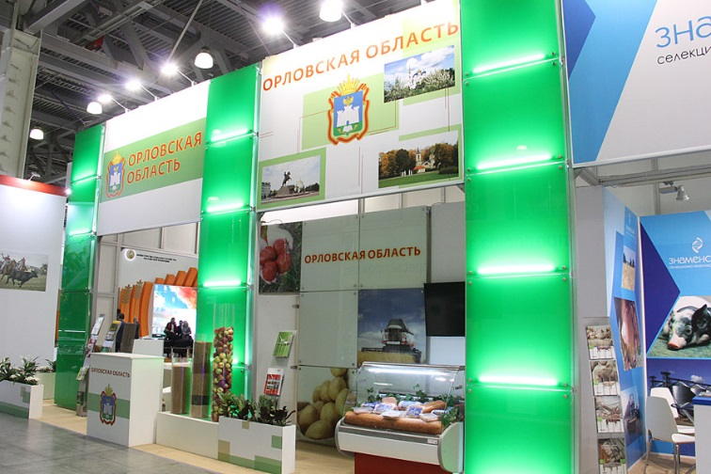
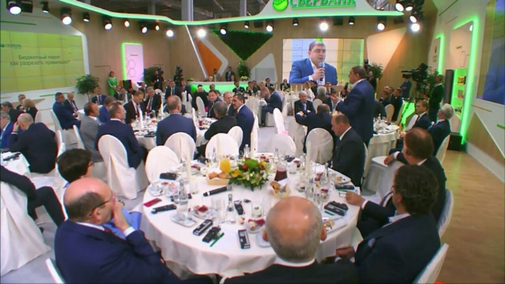
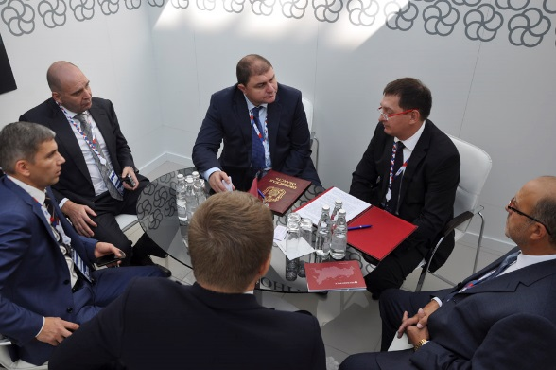
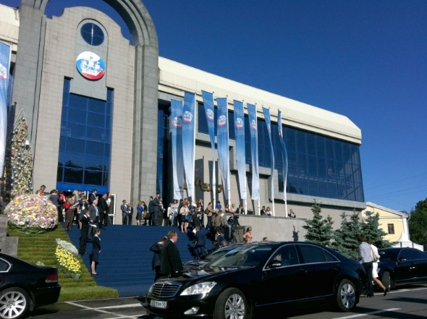
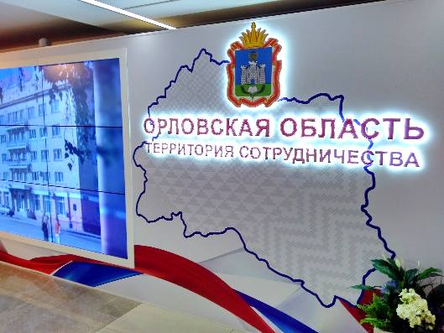
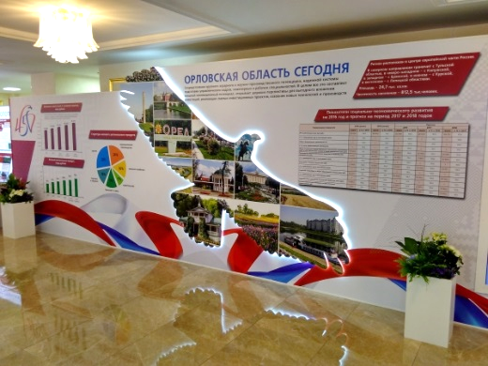
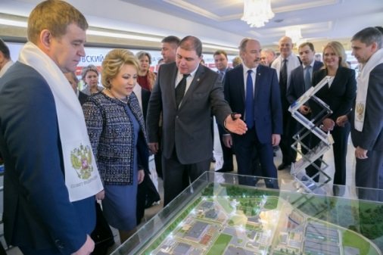
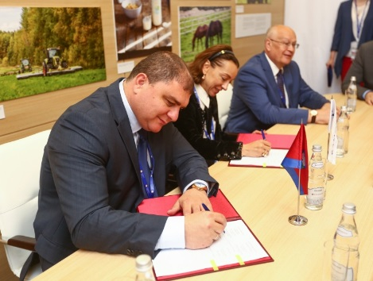
Заседание Правительства Орловской области 10 апреля 2017 года Вопросы повестки дня
Участие в международных выставках, форумах

Slide 18
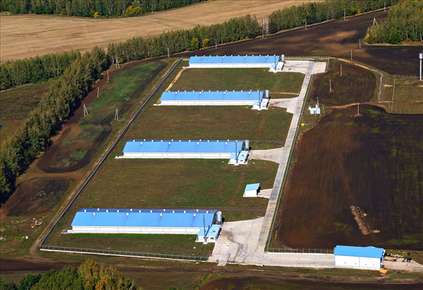
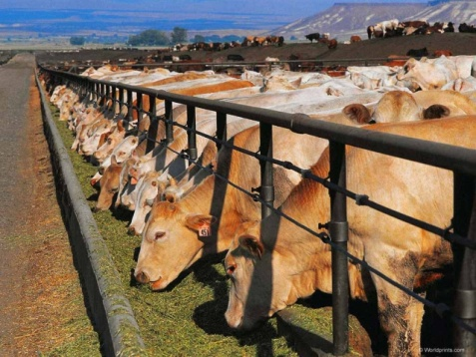
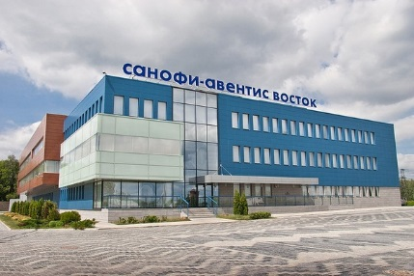
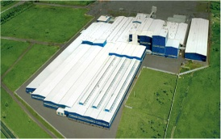
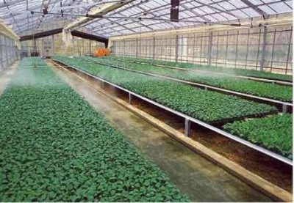
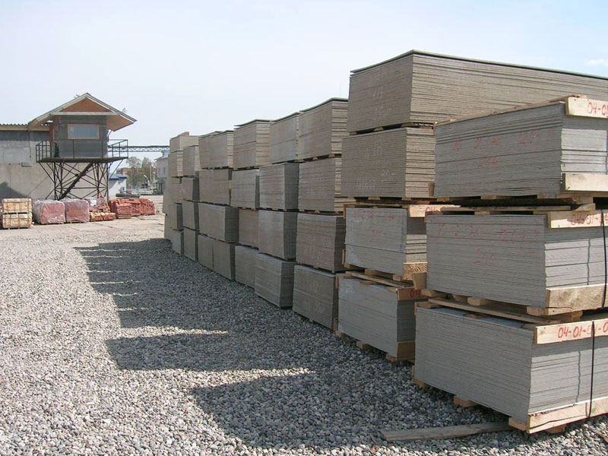
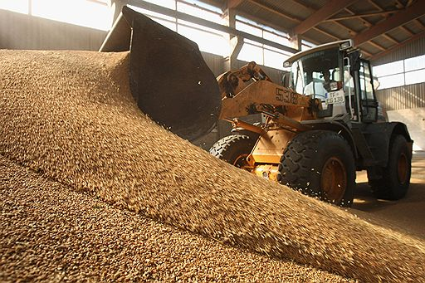
Инвестиционные проекты,
объем инвестиций в 2016 году
220,0 млн рублей
734,2 млн рублей
230,0 млн рублей
772,7 млн рублей
ООО «Агропромышленная
компания «Кумир»
ООО «СтеМаЛ»
ООО «Орел-Агро-Продукт»
352,0 млн рублей
311,8 млн рублей
450,0 млн рублей

Slide 19
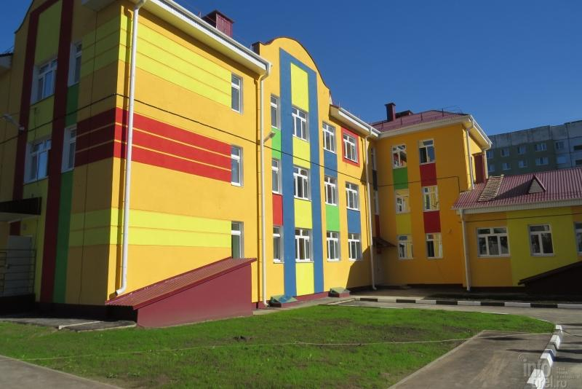
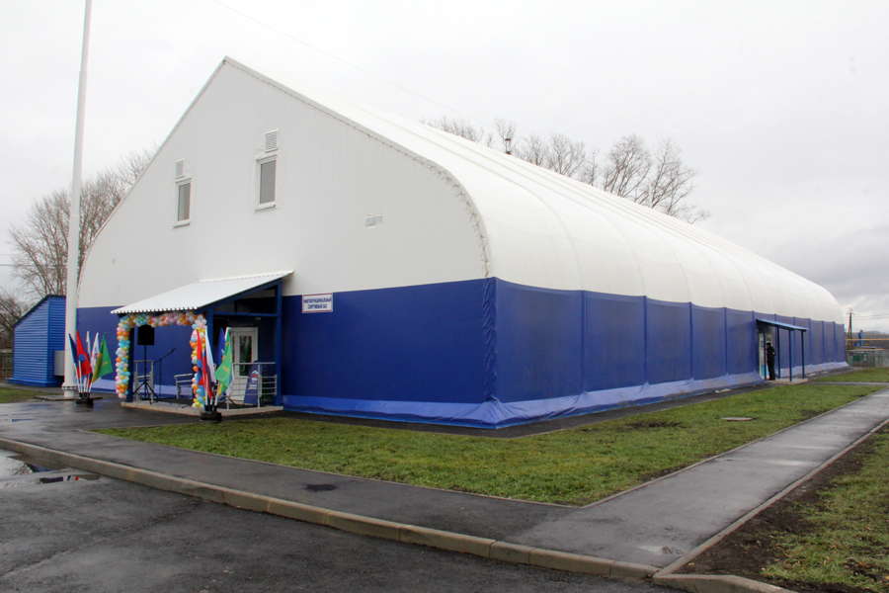
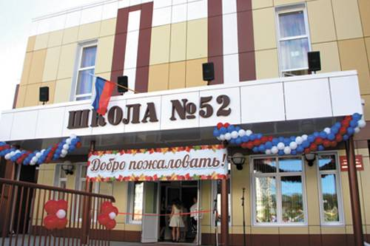
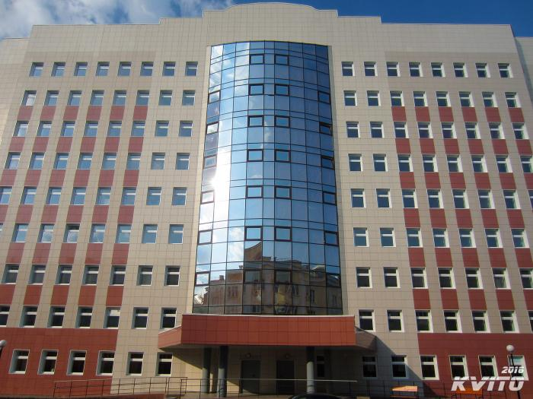
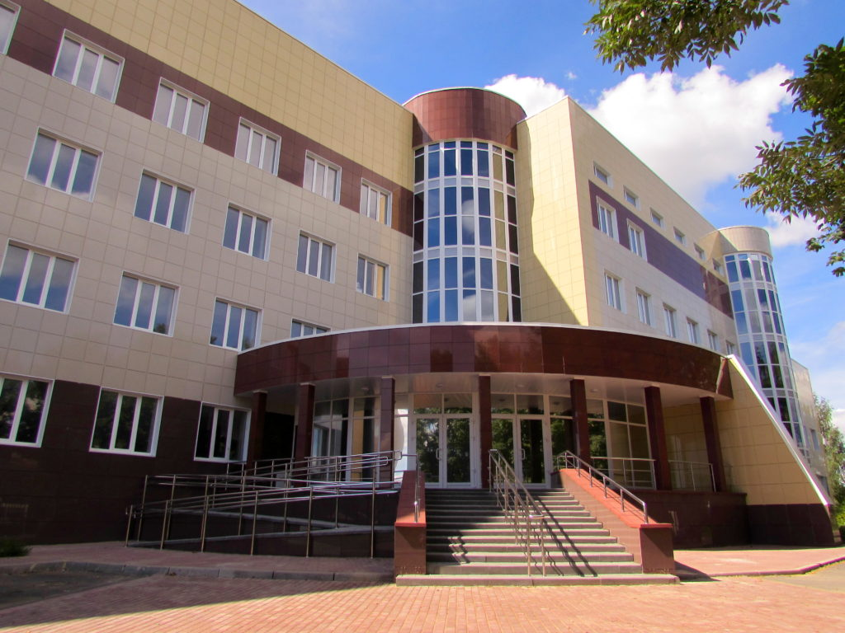
Инвестиции в социальную сферу
в 2016 году
4 детских сада
3 физкультурно-оздоровительных комплекса
школа в микрорайоне «Ботаника» города Орла
параклинический корпус с консультативной поликлиникой
поликлинический корпус Орловского перинатального центра

Slide 20
Заседание Правительства Орловской области 10 апреля 2017 года Вопросы повестки дня
Количество субъектов малого и среднего предпринимательства, единиц

Slide 21
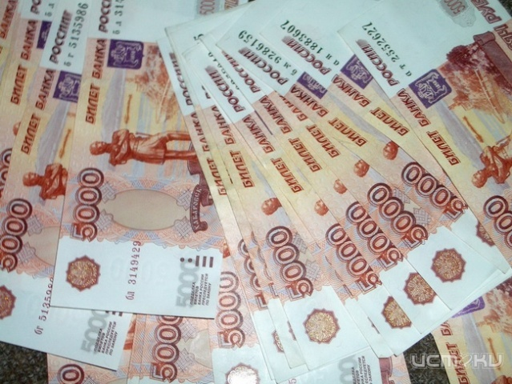
Среднемесячная номинальная начисленная заработная плата, рублей

Slide 22
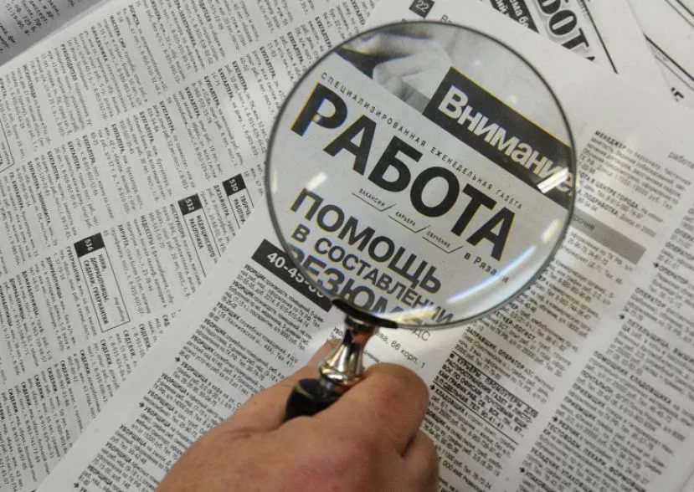
Заседание Правительства Орловской области 10 апреля 2017 года Вопросы повестки дня
Уровень зарегистрированной безработицы (на конец года), %

Slide 23
Доходы бюджета
безвозмездные и безвозвратные поступления
денежных средств в бюджет
Неналоговые доходы
Налоговые доходы
- поступления от уплаты
пошлин , сборов,
штрафов, доходы от использования муниципального имущества и др.
Безвозмездные
поступления
- поступления от уплаты налогов, установленных Налоговым кодексом
Российской Федерации
- поступления от других
бюджетов бюджетной
системы (межбюджетные
трансферты), организаций,
граждан (кроме налоговых
и неналоговых доходов)

Slide 24
Нормативы зачисления налогов по уровням бюджета Орловской области
Налоги и сборы, установленные законодательством |  | Областной бюджет | Бюджеты городских округов | Бюджеты муници-пальных районов | Бюджеты поселений
Федеральные | Налог на прибыль организаций (18%) | 100% | - | - | -
 | Налог на доходы физических лиц (13%) | 85% | 15% | 5% | 10%
 | Акцизы на пиво, вина | 100% | - | - | -
 | Акцизы на алкогольную продукцию | 40% | - | - | -
 | Акцизы на спирт этиловый из пищевого сырья | 50% | - | - | -
 | Акцизы на нефтепродукты | 90% | - | 10% | -
 | Налог на добычу общераспространенных полезных ископаемых | 100% | - | - | -
 | Государственная пошлина (по видам) | 100% | 100% | 100% | 100%
 | Налог, взимаемый в связи с применением упрощенной системы налогообложения | 100% | - | - | -
 | Единый налог на вмененный доход | - | 100% | 100% | -
 | Единый сельскохозяйственный налог | - | 100% | 50% | 50%
Региональ-ные | Налог на имущество организаций | 100% | - | - | -
 | Налог на игорный бизнес | 100% | - | - | -
 | Транспортный налог | 100% | - | - | -
Мест- ные | Налог на имущество физических лиц | - | 100% | - | 100%
 | Земельный налог | - | 100% | - | 100%

Slide 25
Безвозмездные поступления
ДОТАЦИИ
(от лат. «Dotatio» - дар, пожертвование)
Предоставляются без определения конкретной цели их использования
СУБСИДИИ
(от лат. «Subsidium» - поддержка)
Предоставляются на условиях долевого софинансирования расходов других бюджетов
СУБВЕНЦИИ
(от лат. «Subvenire» - приходить на помощь) Предоставляются на финансирование «переданных» другим публично-правовым образованиям полномочий
Иные
межбюджетные
трансферты

Slide 26
Расходы бюджета
Расходы бюджета – это выплачиваемые из бюджета денежные средства, за исключением средств, являющихся источниками финансирования дефицита бюджета.
Формирование расходов осуществляется в соответствии с расходными обязательствами, обусловленными установленным законодательством разграничением полномочий, исполнение которых должно происходить в очередном финансовом году за счет средств соответствующих бюджетов.
Расходы бюджетов по основным функциям государства
Национальная безопасность и правоохранительная деятельность
Обслуживание государственного и муниципального долга
Общегосударственные
вопросы
Охрана окружающей среды
Физическая культура и спорт
Национальная оборона
Жилищно-коммунальное хозяйство
Культура и кинематография
Средства массовой информации
Межбюджетные трансферты общего характера
Национальная экономика
Образование
Здравоохранение
Социальная политика

Slide 27
Основные показатели исполнения бюджетов за 2014-2016 годы
млн рублей
Наименование показателя | Доходы |  |  | Расходы |  |  | Дефицит/профицит
 | 2014 год | 2015 год | 2016 год | 2014 год | 2015 год | 2016 год | 2014 год | 2015 год | 2016 год
Всего по Российской Федерации | 7 484 251,5 | 8 033 841,2 | 8 591 892,1 | 7 898 684,3 | 8 142 077,5 | 8 594 317,7 | -414 432,8 | -108 236,3 | -2 425,6
Всего по Центральному федеральному округу | 2 603 320,2 | 2 781 682,2 | 3 035 357,4 | 2 714 614,7 | 2 671 288,0 | 2 924 017,7 | -111 294,5 | 110 394,2 | 111 339,7
Орловская область | 26 507,4 | 26 111,2 | 27 058,0 | 28 472,8 | 28 821,3 | 29 998,1 | -1 965,4 | -2 710,1 | -2 940,2
Доля Орловской области в РФ | 0,4% | 0,3% | 0,3% | 0,4% | 0,4% | 0,3%
Доля Орловской области в ЦФО | 1,0% | 0,9% | 0,9% | 1,0% | 1,1% | 1,0%

Slide 28
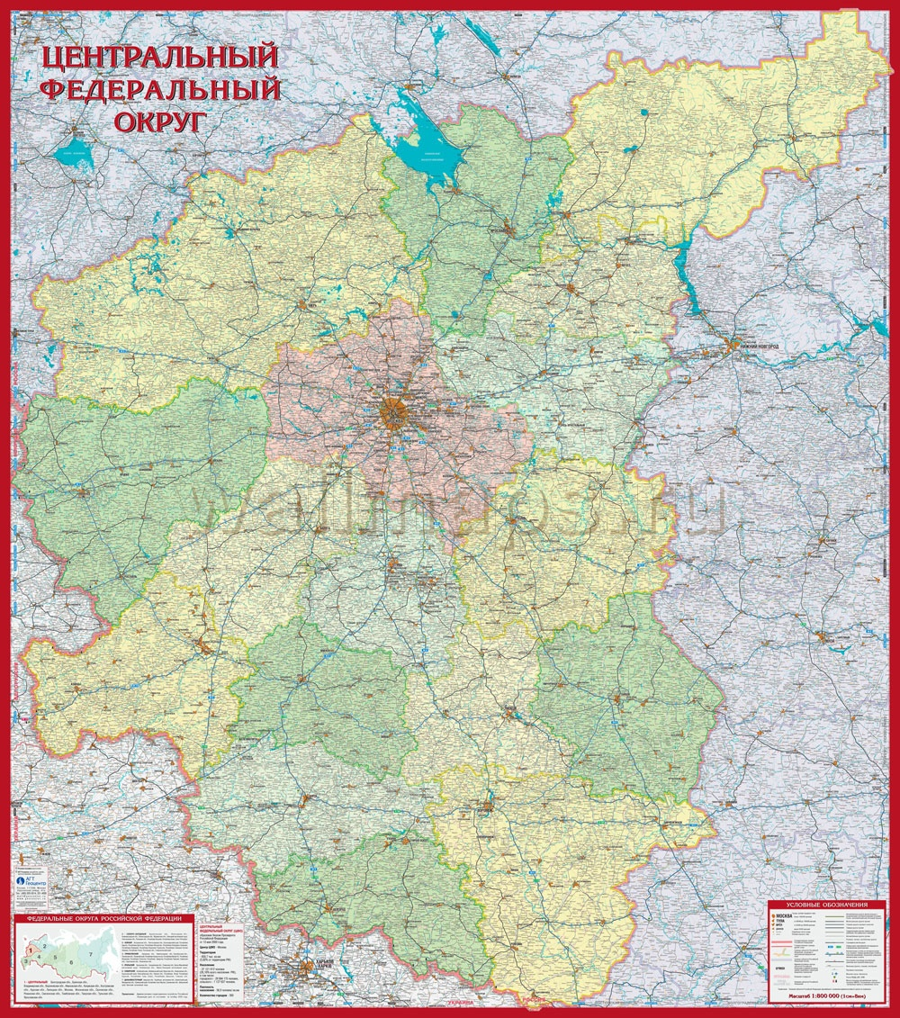
Основные показатели исполнения бюджетов субъектов Российской Федерации, входящих в Центральный федеральный округ, за 2016 год
млн рублей
Бюджет субъекта Российской Федерации | Доходы бюджета | Расходы бюджета | Результат исполнения бюджета (дефицит/ профицит)
Российская Федерация | 8 591 892,1 | 8 594 317,7 | -2 425,6
Центральный федеральный округ | 3 035 357,4 | 2 924 017,7 | 111 339,7
Белгородская область | 65 088,5 | 67 870,5 | -2 782,0
Брянская область | 50 644,1 | 49 855,6 | 788,5
Владимирская область | 49 866,2 | 48 405,5 | 1 460,7
Воронежская область | 85 301,2 | 87 444,1 | -2 142,9
Ивановская область | 30 865,2 | 32 066,3 | -1 201,1
Тверская область | 51 798,0 | 47 402,9 | 4 395,1
Калужская область | 48 368,5 | 50 556,5 | -2 188,1
Костромская область | 21 606,3 | 24 994,7 | -3 388,4
Курская область | 43 796,6 | 45 838,0 | -2 041,4
Липецкая область | 51 408,5 | 51 890,7 | -482,2
Московская область | 414 502,5 | 400 824,3 | 13 678,2
Орловская область | 27 057,9 | 29 998,1 | -2 940,2
Рязанская область | 44 379,9 | 42 613,5 | 1 766,4
Смоленская область | 36 802,4 | 38 639,7 | -1 837,3
Тамбовская область | 43 276,1 | 45 758,3 | -2 482,2
Тульская область | 64 704,2 | 65 340,3 | -636,1
Ярославская область | 53 248,7 | 57 736,1 | -4 487,4
г. Москва | 1 852 642,5 | 1 736 782,3 | 115 860,2

Slide 29
Исполнение областного бюджета за 2014-2016 годы
Наименование показателей | ИСПОЛНЕНИЕ
 | 2014 год |  | 2015 год |  | 2016 год
 | млн рублей | % к 2013 году | млн рублей | % к 2014 году | млн рублей | % к 2015 году
ДОХОДЫ | 26 507,4 | 106,4 | 26 111,2 | 98,5 | 27 057,9 | 103,6
в том числе:
налоговые и неналоговые доходы | 14 309,1 | 112,3 | 14 204,8 | 99,3 | 16 689,9 | 117,5
безвозмездные поступления | 12 198,3 | 100,1 | 11 906,4 | 97,6 | 10 368,1 | 87,1
РАСХОДЫ | 28 472,8 | 102,9 | 28 821,3 | 101,2 | 29 998,1 | 104,1
в том числе:
- за счет областных средств | 21 282,3 | 105,8 | 20 800,4 | 97,7 | 23 484,4 | 112,9
- за счет федеральных средств | 7 190,5 | 95,1 | 8 020,9 | 111,5 | 6 513,7 | 81,2
ДЕФИЦИТ (-), ПРОФИЦИТ (+) | -1 965,4 |  | -2 710,1 |  | -2 940,2

Slide 30
Исполнение областного бюджета по доходам за 2015-2016 годы
млн рублей
Наименование доходного источника | Исполнение 2015 год | 2016 год |  |  | Темп роста(%) 2016 год/ 2015 год | Отклонение 2016 год/ 2015 год
 |  | Уточненный годовой план | Исполнение 2016 год | % исп.
Доходы бюджета - ИТОГО, в т. ч. | 26 111,2 | 29 290,5 | 27 057,9 | 92,4 | 103,6 | 946,7
НАЛОГОВЫЕ И НЕНАЛОГОВЫЕ ДОХОДЫ | 14 204,8 | 18 599,5 | 16 689,9 | 89,7 | 117,5 | 2 485,0
Налог на прибыль организаций | 2 822,2 | 4 345,7 | 3 773,7 | 86,8 | 133,7 | 951,6
Налог на доходы физических лиц | 5 718,5 | 6 154,3 | 5 939,2 | 96,5 | 103,9 | 220,7
Акцизы по подакцизным товарам (продукции), производимым на территории Российской Федерации | 1 970,3 | 2 989,9 | 3 022,5 | 101,1 | 153,4 | 1 052,2
Налог, взимаемый в связи с применением упрощенной системы налогообложения | 843,3 | 1 138,5 | 936,2 | 82,2 | 111,0 | 92,9
Налог на имущество организаций | 1 491,1 | 2 274,70 | 1 777,1 | 78,1 | 119,2 | 286,0
Транспортный налог | 681,1 | 736,3 | 725,5 | 98,5 | 106,5 | 44,4
Налог на игорный бизнес | 2,2 |  | 2,1 |  | 95,4 | -0,1
Налог на добычу полезных ископаемых | 16,3 | 17,5 | 14,1 | 80,8 | 86,9 | -2,1
Государственная пошлина | 71,3 | 136,0 | 104,0 | 76,5 | 145,7 | 32,6
Доходы от использования имущества, находящегося в государственной и муниципальной собственности | 123,7 | 195,8 | 93,7 | 47,9 | 75,7 | -30,0
Платежи при пользовании природными ресурсами | 19,5 | 6,6 | 13,9 | 211,0 | 71,4 | -5,6
Доходы от оказания платных услуг (работ) и компенсации затрат государства | 115,0 | 21,2 | 13,4 | 63,4 | 11,7 | -101,5
Доходы от продажи материальных и нематериальных активов | 0,6 | 127,4 | 0,5 | 0,4 | 87,3 | -0,1
Административные платежи и сборы | 0,7 | 5,0 | 2,0 | 39,0 | 263,4 | 1,2
Штрафы, санкции, возмещение ущерба | 325,9 | 447,5 | 269,2 | 60,2 | 82,6 | -56,6
Прочие налоговые и неналоговые доходы | 3,2 | 3,1 | 2,7 | 85,0 | 83,2 | -0,5
Безвозмездные поступления | 11 906,4 | 10 691,0 | 10 368,1 | 97,0 | 87,1 | -1 538,3

Slide 31
Структура налоговых и неналоговых доходов за 2016 год
16 689,9 млн
рублей

Slide 32
Информация о предоставленных налоговых льготах, преференциях
млн рублей
Наименование | Объем льгот
 | 2014 год | 2015 год
Налог на прибыль организаций | - | -
Налог на имущество организаций | 913,3 | 1 073,1
Транспортный налог | 45,7 | 54,2
льготы, предоставленные юридическим лицам в соответствии с законодательством субъекта | 22,7 | 47,1
льготы, предоставленные физическим лицам | 23,0 | 22,1
Земельный налог | 257,2 | 299,0
льготы, предоставленные юридическим лицам | 243,4 | 282,5
льготы, предоставленные физическим лицам | 13,8 | 16,6
Налог на имущество физических лиц | 31,8 | 35,4
Всего налоговые льготы | 1 248,0 | 1 461,7
Информация об объеме выпадающих доходов за 2016 год будет размещена после предоставления отчетных форм Управления ФНС России по Орловской области

Slide 33
Структура безвозмездных поступлений за 2016 год
Безвозмездные поступления
10 368,1 млн рублей,
в том числе:
Дотации
4 098,7 млн рублей
39,5 %
Субсидии
2 819,8 млн рублей
27 %
Субвенции
2 548,6 млн рублей
25 %
Иные межбюджетные трансферты
886,4 млн рублей
9 %

Slide 34
Динамика безвозмездных поступлений в областной бюджет за 2015-2016 годы
Наименование доходного источника | 2015 год отчет | 2016 год отчет | Темп роста(%) 2016 год/ 2015 год | Отклонение 2016 год/ 2015 год
Безвозмездные поступления, ВСЕГО | 11 906,4 | 10 368,1 | 87,1 | -1538,3
Дотации бюджетам бюджетной системы Российской Федерации, в том числе | 4 198,2 | 4 098,7 | 97,6 | -99,5
Дотации бюджетам субъектов Российской Федерации на выравнивание бюджетной обеспеченности | 3 498,0 | 3 434,8 | 98,2 | -63,1
Дотации бюджетам на поддержку мер по обеспечению сбалансированности бюджетов | 700,2 | 663,8 | 94,8 | -36,4
Субсидии бюджетам бюджетной системы Российской Федерации | 4 280,4 | 2 819,8 | 65,9 | -1460,6
Субвенции бюджетам бюджетной системы Российской Федерации | 2 475,8 | 2 548,6 | 102,9 | 72,8
Иные межбюджетные трансферты | 831,9 | 886,4 | 106,6 | 54,5
Безвозмездные поступления от государственных организаций (Фонда содействия реформированию жилищно-коммунального хозяйства) | 6,4 | 99,4 | 1541,9 | 92,9
Прочие безвозмездные поступления | 191,0 | 159,2 | 83,3 | -31,9
Возврат остатков субсидий, субвенций и иных межбюджетных трансфертов, имеющих целевое назначение, прошлых лет | -77,3 | -243,9 | 315,5 | -166,6

Slide 35
Реестр поступлений налоговых платежей в бюджет от крупных плательщиков по основным видам налогов (налог на прибыль, налог на имущество, НДФЛ)
тыс. рублей
 | Наименование | Поступило всего
 |  | 2015 год | 2016 год | Темп роста, %
1 | ООО "Керама Марацци" | 539 103 | 567 097 | 105,2
2 | ОАО "Орелстрой" | 179 111 | 110 858 | 85,9
3 | ООО "Фригогласс-Евразия" | 256 785 | 105 324 | 41,0
4 | ОАО "РЖД" | 284 998 | 360 531 | 126,5
5 | ЗАО "Корпорация ГРИНН" | 215 185 | 277 898 | 129,1
6 | ОАО "Межрегиональная распределительная сетевая компания "Центра" | 151 354 | 253 471 | 167,5
7 | ОАО "Сбербанк" | 187 270 | 552 334 | 294,9
8 | ОАО "Газпром" | 170 861 | 173 517 | 101,6
9 | ЗАО "Тандер" | 166 520 | 182 838 | 109,8
10 | ОАО ГМС "Ливгидромаш" | 149 272 | 101 391 | 67,9
11 | ООО "Технодом" | 130 006 | 157 798 | 121,4
12 | ООО "Знаменский СГЦ" | 86 861 | 145 933 | 168,0

Slide 36
Исполнение областного бюджета по расходам за 2015-2016 годы
млн рублей
Наименование показателей (раздел/подраздел бюджетной классификации) | Исполнение 2015 год | 2016 год |  |  | Темп роста(%) 2016 год/ 2015 год | Отклонение 2016 год/ 2015 год
 |  | Уточненный годовой план | Исполнение 2016 год | % исп.
Расходы бюджета - ИТОГО, в т. ч. | 28 821,3 | 31 525,9 | 29 998,1 | 95,2 | 104,1 | 1 176,8
ОБЩЕГОСУДАРСТВЕННЫЕ ВОПРОСЫ | 916,7 | 1 035,0 | 974,2 | 94,1 | 106,3 | 57,5
Функционирование законодательных (представительных) органов государственной власти и представительных органов муниципальных образований | 93,6 | 100,2 | 96,8 | 96,6 | 103,4 | 3,2
Функционирование Правительства Российской Федерации, высших исполнительных органов государственной власти субъектов Российской Федерации, местных администраций | 159,9 | 169,1 | 163,8 | 96,9 | 102,5 | 3,9
Судебная система | 68,5 | 86,8 | 84,0 | 96,8 | 122,6 | 15,5
Обеспечение деятельности финансовых, налоговых и таможенных органов и органов финансового (финансово-бюджетного) надзора | 47,8 | 46,3 | 42,9 | 92,6 | 89,7 | -4,9
Обеспечение проведения выборов и референдумов | 38,1 | 101,6 | 100,7 | 99,1 | 263,9 | 62,5
Другие общегосударственные вопросы | 508,8 | 523,8 | 486,1 | 92,8 | 95,5 | -22,7
НАЦИОНАЛЬНАЯ ОБОРОНА | 49,3 | 35,9 | 35,8 | 99,8 | 72,6 | -13,5
Мобилизационная и вневойсковая подготовка | 17,5 | 17,8 | 17,8 | 99,8 | 101,5 | 0,3
Мобилизационная подготовка экономики | 31,7 | 18,0 | 18,0 | 99,8 | 56,7 | -13,8

Slide 37
Исполнение областного бюджета по расходам за 2015-2016 годы
млн рублей
Наименование показателей (раздел/подраздел бюджетной классификации) | Исполнение 2015 год | 2016 год |  |  | Темп роста(%) 2016 год/ 2015 год | Отклонение 2016 год/ 2015 год
 |  | Уточненный годовой план | Исполнение 2016 год | % исп.
НАЦИОНАЛЬНАЯ БЕЗОПАСНОСТЬ И ПРАВООХРАНИТЕЛЬНАЯ ДЕЯТЕЛЬНОСТЬ | 223,0 | 223,0 | 216,8 | 97,2 | 97,2 | -6,2
Органы юстиции | 55,1 | 58,5 | 57,3 | 98,1 | 104,0 | 2,2
Защита населения и территории от последствий чрезвычайных ситуаций природного и техногенного характера, гражданская оборона | 126,5 | 123,3 | 119,3 | 96,7 | 94,3 | -7,2
Обеспечение пожарной безопасности | 41,4 | 41,2 | 40,2 | 97,5 | 97,2 | -1,2
НАЦИОНАЛЬНАЯ ЭКОНОМИКА | 6 518,4 | 8 210,5 | 7 066,6 | 86,1 | 108,4 | 548,1
Общеэкономические вопросы | 95,1 | 80,7 | 77,8 | 96,5 | 81,8 | -17,3
Сельское хозяйство и рыболовство | 2 749,9 | 2 633,3 | 2 529,0 | 96,0 | 92,0 | -220,9
Водное хозяйство | 151,6 | 57,8 | 49,8 | 86,2 | 32,8 | -101,8
Лесное хозяйство | 76,4 | 86,3 | 85,7 | 99,3 | 112,2 | 9,3
Транспорт | 59,5 | 77,8 | 76,0 | 97,8 | 127,7 | 16,5
Дорожное хозяйство (дорожные фонды) | 2 985,0 | 4 843,2 | 3 832,6 | 79,1 | 128,4 | 847,6
Связь и информатика | 69,2 | 154,9 | 144,2 | 93,1 | 208,3 | 75,0
Прикладные научные исследования в области национальной экономики | 0,0 | 0,9 | 0,9 | 103,2 |  | 0,9
Другие вопросы в области национальной экономики | 331,7 | 275,7 | 270,6 | 98,2 | 81,6 | -61,1

Slide 38
Исполнение областного бюджета по расходам за 2015-2016 годы
млн рублей
Наименование показателей (раздел/подраздел бюджетной классификации) | Исполнение 2015 год | 2016 год |  |  | Темп роста(%) 2016 год/ 2015 год | Отклонение 2016 год/ 2015 год
 |  | Уточненный годовой план | Исполнение 2016 год | % исп.
ЖИЛИЩНО-КОММУНАЛЬНОЕ ХОЗЯЙСТВО | 553,1 | 392,9 | 360,7 | 91,8 | 65,2 | -192,3
Жилищное хозяйство | 152,8 | 142,6 | 142,6 | 100,0 | 93,3 | -10,3
Коммунальное хозяйство | 324,0 | 144,4 | 117,1 | 81,1 | 36,1 | -207,0
Другие вопросы в области жилищно-коммунального хозяйства | 76,2 | 106,0 | 101,1 | 95,4 | 132,7 | 24,9
ОХРАНА ОКРУЖАЮЩЕЙ СРЕДЫ | 11,7 | 11,4 | 11,4 | 99,5 | 97,0 | -0,4
Охрана объектов растительного и животного мира и среды их обитания | 11,1 | 11,4 | 11,4 | 100,0 | 103,1 | 0,3
ОБРАЗОВАНИЕ | 6 975,9 | 7 020,8 | 6 987,0 | 99,5 | 100,2 | 11,1
Дошкольное образование | 336,1 | 107,9 | 107,9 | 100,0 | 32,1 | -228,2
Общее образование | 5 419,8 | 5 595,8 | 5 588,0 | 99,9 | 103,1 | 168,3
Среднее профессиональное образование | 859,6 | 859,1 | 856,7 | 99,7 | 99,7 | -2,9
Профессиональная подготовка, переподготовка и повышение квалификации | 43,9 | 46,0 | 46,0 | 99,9 | 104,8 | 2,1
Молодежная политика | 135,5 | 120,0 | 119,7 | 99,7 | 88,3 | -15,9
Другие вопросы в области образования | 181,0 | 291,9 | 268,6 | 92,0 | 148,4 | 87,6
КУЛЬТУРА, КИНЕМАТОГРАФИЯ | 426,9 | 383,8 | 374,7 | 97,6 | 87,8 | -52,2
Культура | 413,1 | 367,9 | 359,6 | 97,8 | 87,1 | -53,5
Другие вопросы в области культуры, кинематографии | 13,8 | 15,8 | 15,0 | 95,0 | 108,5 | 1,2

Slide 39
Исполнение областного бюджета по расходам за 2015-2016 годы
млн рублей
Наименование показателей (раздел/подраздел бюджетной классификации) | Исполнение 2015 год | 2016 год |  |  | Темп роста(%) 2016 год/ 2015 год | Отклонение 2016 год/ 2015 год
 |  | Уточненный годовой план | Исполнение 2016 год | % исп.
ЗДРАВООХРАНЕНИЕ | 4 964,9 | 5 335,8 | 5 310,5 | 99,5 | 107,0 | 345,6
Стационарная медицинская помощь | 680,4 | 821,8 | 815,0 | 99,2 | 119,8 | 134,6
Амбулаторная помощь | 367,1 | 455,8 | 451,0 | 98,9 | 122,8 | 83,8
Медицинская помощь в дневных стационарах всех типов | 12,5 | 16,7 | 16,7 | 99,8 | 134,1 | 4,2
Скорая медицинская помощь | 55,4 | 59,2 | 58,6 | 99,1 | 105,7 | 3,2
Санаторно-оздоровительная помощь | 11,1 | 7,7 | 7,7 | 100,0 | 69,4 | -3,4
Заготовка, переработка, хранение и обеспечение безопасности донорской крови и её компонентов | 102,9 | 90,8 | 90,8 | 100,0 | 88,3 | -12,1
Санитарно-эпидемиологическое благополучие | 5,0 | 5,0 | 5,0 | 100,0 | 100,5 | 0,0
Другие вопросы в области здравоохранения | 3 730,6 | 3 878,8 | 3 865,7 | 99,7 | 103,6 | 135,1
СОЦИАЛЬНАЯ ПОЛИТИКА | 6 096,2 | 6 672,9 | 6 469,2 | 96,9 | 106,1 | 373,0
Пенсионное обеспечение | 105,7 | 77,7 | 77,2 | 99,3 | 73,0 | -28,5
Социальное обслуживание населения | 1 130,3 | 1 211,5 | 1 178,3 | 97,3 | 104,3 | 48,0
Социальное обеспечение населения | 3 986,5 | 4 269,2 | 4 162,7 | 97,5 | 104,4 | 176,2
Охрана семьи и детства | 746,5 | 1 026,9 | 966,1 | 94,1 | 129,4 | 219,5
Другие вопросы в области социальной политики | 127,1 | 87,6 | 84,9 | 96,9 | 66,8 | -42,2

Slide 40
Исполнение областного бюджета по расходам за 2015-2016 годы
млн рублей
Наименование показателей (раздел/подраздел бюджетной классификации) | Исполнение 2015 год | 2016 год |  |  | Темп роста(%) 2016 год/ 2015 год | Отклонение 2016 год/ 2015 год
 |  | Уточненный годовой план | Исполнение 2016 год | % исп.
ФИЗИЧЕСКАЯ КУЛЬТУРА И СПОРТ | 312,7 | 255,1 | 247,0 | 96,9 | 79,0 | -65,7
Физическая культура | 2,8 | 7,1 | 7,1 | 100,0 | 256,5 | 4,4
Массовый спорт | 246,1 | 187,9 | 180,6 | 96,1 | 73,4 | -65,5
Спорт высших достижений | 55,4 | 50,2 | 50,2 | 99,9 | 90,6 | -5,2
Другие вопросы в области физической культуры и спорта | 8,4 | 9,8 | 9,2 | 93,3 | 108,7 | 0,7
СРЕДСТВА МАССОВОЙ ИНФОРМАЦИИ | 74,4 | 79,0 | 79,0 | 100,0 | 106,1 | 4,6
Телевидение и радиовещание | 27,3 | 29,4 | 29,4 | 100,0 | 107,6 | 2,1
Периодическая печать и издательства | 47,1 | 49,6 | 49,6 | 100,0 | 105,3 | 2,5
ОБСЛУЖИВАНИЕ ГОСУДАРСТВЕННОГО И МУНИЦИПАЛЬНОГО ДОЛГА | 564,3 | 751,7 | 747,2 | 99,4 | 132,4 | 182,9
Обслуживание государственного внутреннего и муниципального долга | 564,3 | 751,7 | 747,2 | 99,4 | 132,4 | 182,9
МЕЖБЮДЖЕТНЫЕ ТРАНСФЕРТЫ ОБЩЕГО ХАРАКТЕРА БЮДЖЕТАМ СУБЪЕКТОВ РФ И МУНИЦИПАЛЬНЫХ ОБРАЗОВАНИЙ | 1 133,8 | 1 118,1 | 1 118,0 | 100,0 | 98,6 | -15,9
Дотации на выравнивание бюджетной обеспеченности субъектов Российской Федерации и муниципальных образований | 778,4 | 799,0 | 799,0 | 100,0 | 102,7 | 20,6
Иные дотации | 173,7 | 134,7 | 134,7 | 100,0 | 77,6 | -39,0
Прочие межбюджетные трансферты общего характера | 181,8 | 184,4 | 184,3 | 99,9 | 101,4 | 2,5

Slide 41
Динамика исполнения расходов областного бюджета за 2015-2016 годы
млн рублей
Наименование показателей | Исполнение 2015 год | Исполнение 2016 год | Темп роста (%) | Отклонение
РАСХОДЫ | 28 821,3 | 29 998,1 | 104,1 | 1 176,8
Первоочередные расходы | 26 633,5 | 27 963,3 | 105,0 | 1 329,8
из них:
- заработная плата с начислениями | 4 433,7 | 4 702,5 | 106,1 | 268,8
- публичные нормативные обязательства | 1 610,9 | 1 785,2 | 110,8 | 174,3
- прочие социальные выплаты и меры соцподдержки | 2 807,8 | 3 216,9 | 114,6 | 409,1
- сельское хозяйство | 2 749,9 | 2 529,0 | 92,0 | -220,9
- Дорожное фонд | 2 985,0 | 3 832,6 | 128,4 | 847,6
- платежи ФОМС | 3 008,4 | 3 022,4 | 100,5 | 14,0
- межбюджетные трансферты местным бюджетам (без ТДФ) | 7 544,2 | 7 147,8 | 94,7 | -396,4
- обслуживание государственного долга | 564,3 | 747,2 | 132,4 | 182,9
- оплата коммунальных услуг | 260,7 | 334,5 | 128,3 | 73,8
- медикаменты | 359,4 | 331,6 | 92,3 | -27,8
- продукты питания | 271,2 | 289,8 | 106,8 | 18,6
- стипендии | 38,1 | 23,9 | 62,7 | -14,2
Второстепенные расходы | 2 187,9 | 2 034,9 | 93,0 | -153,0

Slide 42
Публичные нормативные обязательства
Всего, млн рублей | 1 785,2
в том числе:
ЕДВ отдельным категориям граждан | 565,9
ЕДВ, назначаемая в случае рождения третьего ребенка или последующих детей до достижения ребенком возраста трех лет | 375,8
выплата государственных пособий лицам, не подлежащим обязательному социальному страхованию на случай временной нетрудоспособности и в связи с материнством, и лицам, уволенным в связи с ликвидацией организаций (прекращением деятельности, полномочий физическими лицами) | 274,0
ежемесячное пособие на ребенка | 240,9
ежемесячное и единовременное пособие на ребенка в многодетной семье, единовременное пособие к началу учебного года на ребенка в многодетной семье, доплата к пенсии многодетным матерям | 142,8
материнский (семейный) капитал для многодетной семьи | 117,3
ежегодная денежная выплата донорам | 28,2
единовременное пособие беременной жене военнослужащего, проходящего военную службу по призыву | 4,7
пособие на погребение | 5,4

Slide 43
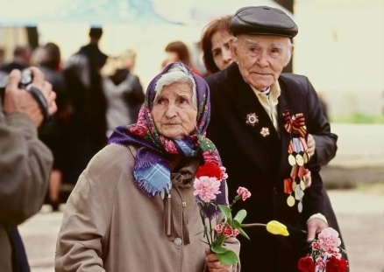
Меры социальной поддержки отдельных категорий граждан
ВСЕГО, млн рублей | 3 216,9
в том числе:
субвенция на оплату ЖКУ отдельным категориям граждан (федеральные льготники) | 533,6
осуществление переданных полномочий Российской Федерации по предоставлению отдельных мер социальной поддержки граждан, подвергшихся воздействию радиации | 823,2
ЕДК отдельным категориям граждан | 568,4
обеспечение инвалидов техническими средствами реабилитации | 212,4
социальные выплаты безработным гражданам | 195,5
ежемесячная компенсация ЖКУ педагогическим работникам | 145,1
субсидии гражданам на оплату ЖКУ | 135,4
меры социальной поддержки многодетных семей | 36,1

Slide 44
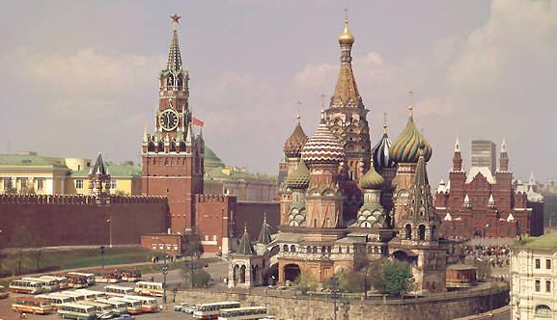
Расходы на реализацию «майских» Указов Президента РФ на территории Орловской области в динамике
млн рублей
Указы |  | 2015 год (факт) | 2016 год (факт) | 2017 год (план) | 2018 год (план) | 2019 год (план)
№597 | "О мероприятиях по реализации государственной социальной политики" | 6 013,4 | 6 030,0 | 6 210,1 | 6 275,4 | 6 275,4
№598 | "О совершенствовании государственной политики в сфере здравоохранения" | 148,3 | 251,6 | 211,3 | 208,2 | 208,2
№599 | "О мерах по реализации государственной политики в области образования и науки" | 387,9 | 45,1 | 59,9 | 59,9 | 59,9
№600 | "О мерах по обеспечению граждан Российской Федерации доступным и комфортным жильем и повышению качества жилищно-коммунальных услуг" | 592,5 | 639,1 | 429,5 | 229,1 | 229,1
№601 | "Об основных направлениях совершенствования системы государственного управления" | 105,0 | 143,0 | 145,0 | 118,1 | 118,1
№606 | "О мерах по реализации демографической политики Российской Федерации" | 250,4 | 376,7 | 433,9 | 348,4 | 348,4

Slide 45
Уровень заработной платы в учреждениях бюджетной сферы
Категории граждан | Средняя заработная плата, рублей
 | 2015 год | 2016 год
Средняя заработная плата по Орловской области | 19 876,3 | 20 968,2
Заработная плата работников учреждений культуры | 15 319,6 | 16 284,1
Заработная плата преподавателей образовательных учреждений высшего профессионального образования | 32 197,6 | 34 956,6
Заработная плата педагогических работников образовательных учреждений общего образования | 21 114,1 | 21 509,8
Заработная плата врачей и работников медицинских организаций, имеющих высшее медицинское (фармацевтическое) или иное высшее образование | 31 942,1 | 32 757,1
Средний медицинский (фармацевтический) персонал | 18 759,3 | 19 299,8
Заработная плата социальных работников | 13 381,3 | 14 000,0
Заработная плата научных сотрудников | 23 614,8 | 25 102,4

Slide 46
Информация об исполнении государственных программ в 2016 году
млн рублей
Наименование показателей | Исполнение 2015 год | 2016 год |  |  | Темп роста 2016 год/ 2015 год (%) | Отклонение 2016 год/ 2015 год
 |  | Уточненный годовой план | Исполнение 2016 год | % исп.
Расходы, всего | 28 821,3 | 31 525,9 | 29 998,1 | 95,2 | 104,1 | 1 176,8
- областные средства | 20 800,4 | 24 611,4 | 23 484,4 | 95,4 | 112,9 | 2 684,0
- федеральные средства | 8 020,9 | 6 914,5 | 6 513,7 | 94,2 | 81,2 | -1 507,2
Государственные программы | 27 211,1 | 29 758,5 | 28 311,9 | 95,1 | 104,0 | 1 100,8
Удельный вес в расходах | 94,4 | 94,4 | 94,4
- областные средства | 19 375,1 | 22 972,1 | 21 907,6 | 95,4 | 113,1 | 2 532,5
- федеральные средства | 7 836,1 | 6 786,3 | 6 404,3 | 94,4 | 81,7 | -1 431,8
Непрограммные расходы | 1 610,2 | 1 767,4 | 1 686,2 | 95,4 | 104,7 | 76,0
Удельный вес в расходах | 5,6 | 5,6 | 5,6
- областные средства | 1 425,4 | 1 639,3 | 1 576,9 | 96,2 | 110,6 | 151,5
- федеральные средства | 184,8 | 128,1 | 109,4 | 85,4 | 59,2 | -75,4

Slide 47
Исполнение государственных программ Орловской области в 2016 году
К реализации в 2016 году приняты 26 государственных программ Орловской области. В отчетном году осуществлялось финансирование из средств областного и федерального бюджетов 25 государственных программ. Реализация государственной программы Орловской области «Развитие промышленности Орловской области» в 2016 году осуществлялась за счет внебюджетных источников.
Результаты реализации государственных программ количественно определены целевыми индикаторами и показателями. Достижение запланированных значений индикаторов и показателей реализации свидетельствует о решении задач и достижении целей государственных программ в отчетном году.
№ п/п | Наименование | Финансиро-вание в 2016 году (млн рублей) | % финанси-рования от плана | Количество показателей (индика-торов) | Уровень достижения плановых значений
1 | Устойчивое развитие сельских территорий | 230,3 | 37,5% | 10 | 95,0%
2 | Управление государственными финансами | 1 781,9 | 99,7% | 5 | 185,3%
3 | Развитие отрасли здравоохранения | 5 124,3 | 99,7% | 109 | 131,7%
4 | Социальная поддержка граждан | 5 806,0 | 97,7% | 55 | 98,6%
5 | Образование | 6 325,2 | 99,8% | 68 | 102,1%
6 | Физическая культура и спорт | 431,3 | 95,1% | 11 | 108,6%

Slide 48
Исполнение государственных программ Орловской области в 2016 году
№ п/п | Наименование | Финансиро-вание в 2016 году (млн рублей) | % финанси-рования от плана | Количество показателей (индика-торов) | Уровень достижения плановых значений
7 | Молодежь Орловщины | 18,5 | 97,3% | 24 | 100,0%
8 | Содействие занятости населения | 223,5 | 98,4% | 11 | 110,1%
9 | Развитие предпринимательства и деловой активности | 182,0 | 99,7% | 27 | 166,5%
10 | Подготовка и проведение празднования 450-летия основания города Орла | 676,2 | 90,8% | 11 | 100,0%
11 | Стимулирование социального жилищного строительства | 338,2 | 84,5% | 9 | 108,0%
12 | Обеспечение условий и формирование комфортной среды проживания | 178,7 | 99,2% | 7 | 95,0%
13 | Развитие транспортной системы | 3 647,0 | 86,0% | 28 | 445,1%
14 | Развитие приоритетных подотраслей агропромышленного комплекса | 53,8 | 100,0% | 20 | 100,0%
15 | Развитие системы комплексной безопасности | 176,3 | 97,2% | 26 | 78,0%
16 | Развитие сельского хозяйства и регулирование рынков сельхозпродукции, сырья и продовольствия | 2 333,5 | 95,8% | 48 | 149,0%

Slide 49
Исполнение государственных программ Орловской области в 2016 году
№ п/п | Наименование | Финансиро-вание в 2016 году (млн рублей) | % финанси-рования от плана | Количество показателей (индика-торов) | Уровень достижения плановых значений
17 | Развитие информационного общества | 148,5 | 93,2% | 71 | 101,8%
18 | Обеспечение законности и правопорядка | 3,1 | 74,4% | 22 | 181,7%
19 | Повышение эффективности государственного и муниципального управления | 10,8 | 100,0% | 26 | 100,0%
20 | Развитие культуры и искусства, туризма, архивного дела, сохранение и реконструкция военно-мемориальных объектов | 412,6 | 95,1% | 17 | 62,0%
21 | Развитие лесного хозяйства | 85,7 | 99,3% | 15 | 113,9%
22 | Охрана окружающей среды, рациональное использование природных ресурсов и экологическая безопасность | 22,0 | 86,7% | 18 | 98,4%
23 | Развитие государственной ветеринарной службы | 93,1 | 99,8% | 10 | 100,0%
24 | Развитие промышленности |  |  | 8 | 100,9%
25 | Оказание содействия добровольному переселению в Орловскую область соотечественников, проживающих за рубежом | 1,8 | 45,6% | 7 | 159,6%
26 | Энергоэффективность и развитие энергетики | 7,4 | 93,8% | 5 | 100,0%

Slide 50
Исполнение межведомственной инвестиционной программы в 2016 году
В 2016 году финансирование капитального строительства и капитального ремонта в рамках межведомственной инвестиционной программы составило 1 423,3 млн рублей, в том числе за счет средств федерального бюджета – 701,3 млн рублей, за счет средств областного бюджета – 722,0 млн рублей.
По итогам реализации программы за 2016 год введены в эксплуатацию:
Параклинический корпус с консультативной поликлиникой детской областной клинической больницы, финансирование в 2016 г. – 10,0 млн рублей;
Школа в микрорайоне «Ботаника» г. Орел на 550 мест, финансирование в 2016 г. – 197,2 млн рублей;
Общеобразовательные школы

Slide 51
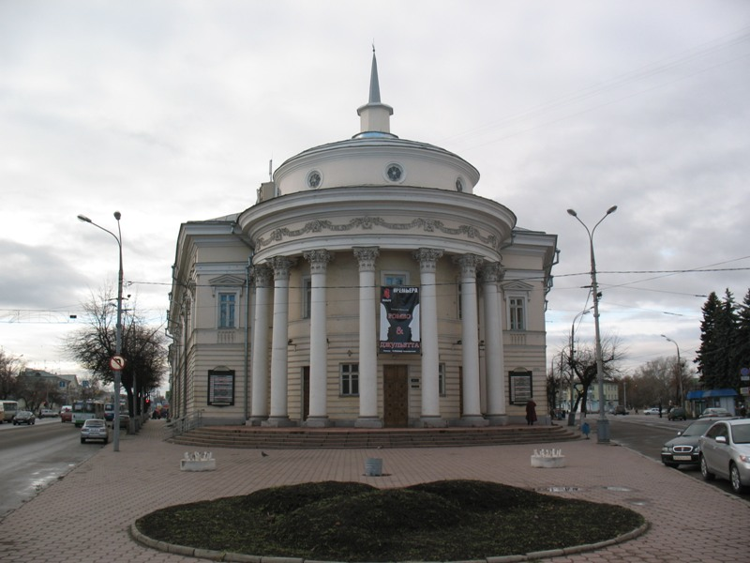
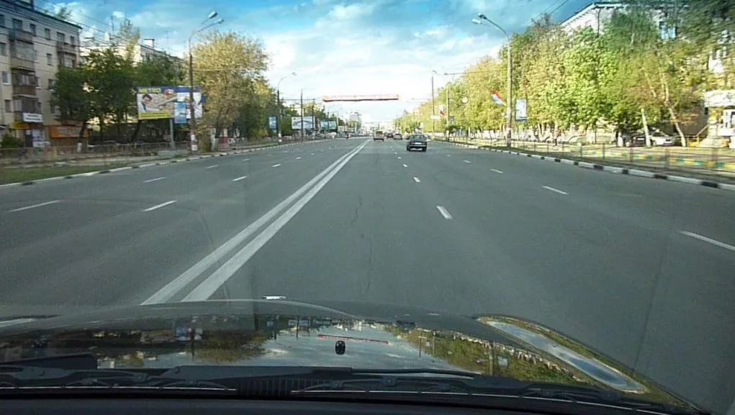
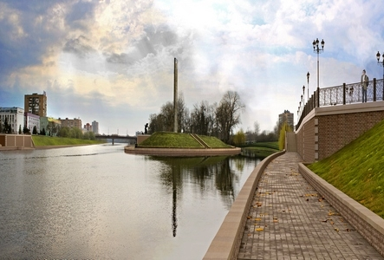
Исполнение межведомственной инвестиционной программы в 2016 году
- Центральный стадион им. В. И. Ленина, финансирование в 2016 г. – 0,1 млн рублей;
Орловский государственный театр для детей и молодежи «Свободное пространство», финансирование в 2016 г. – 18,6 млн рублей;
Автомобильная дорога на ул. Раздольная, реконструкция улиц и проездов в Советском районе г. Орла, финансирование в 2016 г. – 181,6 млн рублей;
Набережные р. Оки и р. Орлик, финансирование в 2016 г. – 39,2 млн рублей;
Поликлинический корпус Орловского перинатального центра (Центр планирования семьи), финансирование в 2016 г. – 3,8 млн рублей;
Орловский государственный театр для детей и молодежи «Свободное пристранство»
Строительство автомобильных
дорог
Реконструкция набережных

Slide 52
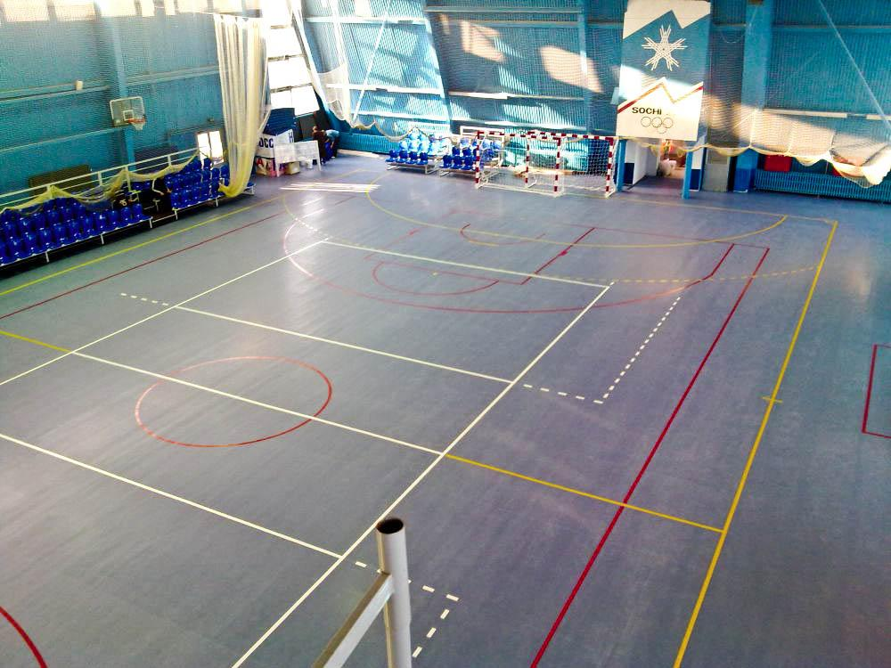
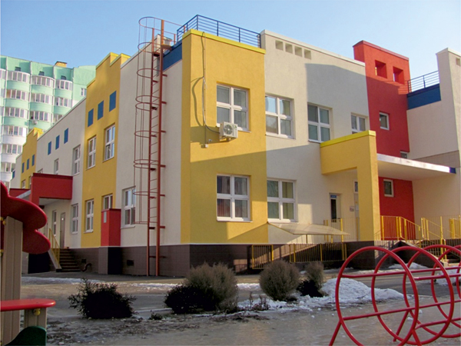
Исполнение межведомственной инвестиционной программы в 2016 году
- Реконструкция объекта «Спортивный комплекс (учебно-спортивный центр)» г. Орел, финансирование в 2016 г. – 121,0 млн рублей;
Строительство Детских садов в г. Орле, Хотынецком и Краснозоренском районе, финансирование в 2016 г. – 72,3 млн рублей;
Физкультурно-оздоровительные комплексы в муниципальных районах – 14,9 млн рублей;
Реконструкция здания БОУ ОО ДОД «СДЮСШОР № 3» г. Орла, финансирование в 2016 г. – 16,5 млн рублей
Реконструкция объекта «Спортивный комплекс (учебно-спортивный центр)»
Детские сады
Физкультурно-оздоровительные комплексы

Slide 53
Динамика исполнения Дорожного фонда Орловской области за 2015-2016 годы
млн рублей
Наименование показателей | Исполнение 2015 год | Исполнение 2016 год | Откло-нение
ДОХОДЫ | 3 658,5 | 4 985,7 | 1 327,2
Налоговые доходы Дорожного фонда Орловской области | 2 597,9 | 3 710,4 | 1 112,5
Субсидии из федерального бюджета | 853,9 | 735,5 | -118,4
Остатки средств Дорожного фонда на 01.01.2016 г. | 206,7 | 539,8 | 333,1
РАСХОДЫ | 2 985,0 | 3 832,7 | 847,7
Строительство, реконструкция, капитальный ремонт, ремонт и содержание автомобильных дорог общего пользования регионального значения | 2 107,3 | 2 228,0 | 120,7
Предоставление субсидий местным бюджетам на строительство, реконструкцию, капитальный ремонт, ремонт и содержание автомобильных дорог общего пользования | 877,7 | 1 604,5 | 726,8
Расходы на обслуживание государственного долга по бюджетным кредитам на ремонт автомобильных дорог | 0,2 | 0,2 | 0,0

Slide 54
Структура финансовой помощи местным бюджетам за 2016 год
млн рублей
Наименование показателей | Уточненный годовой план | Исполнение за 2016 год | % исполне-ния
Дотации | 933,7 | 933,7 | 100,0
Субсидии | 2 767,2 | 2 442,3 | 88,3
Субвенции | 5 210,9 | 5 131,4 | 98,5
Иные межбюджетные трансферты | 247,9 | 245,0 | 98,8
Всего: | 9 159,7 | 8 752,4 | 95,6

Slide 55
Сокращение неравенства бюджетной обеспеченности при расчете дотации на выравнивание бюджетной обеспеченности муниципальных районов (городских округов) Орловской области
При распределении дотации на выравнивание бюджетной обеспеченности муниципальных районов (городских округов) Орловской области в 2016 году устранено неравенство подушевой бюджетной обеспеченности, которое составляло 5,1 раза

Slide 56
Динамика государственного долга Орловской области
млн рублей
 | По состоянию | По состоянию | По состоянию | По состоянию | По состоянию | Удельный
 | на 1 января 2016 года | на 1 апреля 2016 года | на 1 июля 2016 года | на 1 октября 2016 года | на 1 января 2017 года | вес (%)
Бюджетные кредиты | 5 235,0 | 8 386,4 | 8 886,4 | 9 089,5 | 8 325,5 | 52,7
Коммерческие кредиты | 7 582,9 | 5 107,6 | 5 607,6 | 6 104,5 | 7 470,0 | 47,3
Всего государственный долг | 12 817,9 | 13 494,0 | 14 494,0 | 15 194,0 | 15 795,5 | 100,0
Объем налоговых и неналоговых доходов | 14 204,8 (по факту) | 17 300,7 (по плану) | 17 839,3 (по плану) | 18 253,9 (по плану) | 16 689,9 (по факту)
Удельный вес государственного долга в общем объеме налоговых и неналоговых доходов | 90,2% | 78,0% | 81,2% | 83,2% | 94,6%
Утвержденный предельный объем государственного долга | 16 314,6 | 17 295,2 | 17 295,2 | 17 295,2 | 18 599,5
Соответствие ст. 107 БК РФ | соответствует | соответствует | соответствует | соответствует | соответствует

Slide 57
Структура государственного долга Орловской области 15 795,5 млн рублей
Предельный объем государственного долга на 2016 год составляет 18 599,5 млн рублей; верхний предел внутреннего государственного долга Орловской области на 1 января 2017 года составляет 18 599,5 млн рублей

Slide 58
ГЛОССАРИЙ
А
Администратор доходов бюджета
Орган государственной власти (местного самоуправления), орган управления государственным внебюджетным фондом, Центральный банк Российской Федерации, казенное учреждение, осуществляющий(ее): - контроль за правильностью исчисления, - полнотой и своевременностью уплаты, - начисление, - учет, - взыскание, - принятие решений о возврате (зачете) излишне уплаченных (взысканных) платежей, пеней и штрафов по ним, являющихся доходами бюджетов бюджетной системы РФ.
Администратор источников финансирования дефицита бюджета Орган государственной власти (местного самоуправления), орган управления государственным внебюджетным фондом, иная организация, имеющий(ая) право осуществлять операции с источниками финансирования дефицита бюджета.
Б
Бюджет
Фонд денежных средств, предназначенный для финансирования функций государства (федеральный и региональный уровень) и местного самоуправления (местный уровень).
2. Представляет собой главный финансовый документ страны (региона, муниципалитета, поселения), утверждаемый органом законодательной власти соответствующего уровня управления.

Slide 59
ГЛОССАРИЙ
Бюджет консолидированный
Свод бюджетов бюджетной системы Российской Федерации на соответствующей территории (за исключением бюджетов государственных внебюджетных фондов). Консолидированным может быть бюджет на местном уровне (свод бюджета муниципального образования и бюджетов входящих в него поселений), региональном (свод бюджета субъекта Российской Федерации и бюджетов входящих в него муниципальных образований), федеральном (свод всех бюджетов бюджетной системы Российской Федерации).
Бюджет муниципального образования
Фонд денежных средств, предназначенный для финансирования функций, отнесенных к предметам ведения местного самоуправления.
Основной финансовый документ муниципального образования, поселения на текущий финансовый год, принимаемый представительным органом местного самоуправления.
Бюджетная классификация
Группировка доходов и расходов бюджетов всех уровней бюджетной системы РФ, а также источников финансирования дефицитов этих бюджетов, используемая для составления и исполнения бюджетов.

Slide 60
ГЛОССАРИЙ
Бюджетная роспись
Документ, который составляется и ведется: - Главным распорядителем бюджетных средств – в целях исполнения бюджета в части расходов; - Главным администратором источников финансирования дефицита бюджета - в целях исполнения бюджета в части источников финансирования дефицита бюджета.
Бюджетная система Российской Федерации
Совокупность всех бюджетов в РФ: федерального, региональных, местных, государственных внебюджетных фондов.
Бюджетная смета
Документ, устанавливающий лимиты бюджетных обязательств казенного учреждения. Бюджетная смета представлена в разрезе кодов бюджетной классификации расходов.
Бюджетное обязательство
Расходные обязательства, подлежащие исполнению в соответствующем финансовом году.
Бюджетные ассигнования
Предельные объемы денежных средств, предусмотренные в соответствующем финансовом году для исполнения бюджетных обязательств.

Slide 61
ГЛОССАРИЙ
Бюджетный процесс
Деятельность по подготовке проектов бюджетов, утверждению и исполнению бюджетов, контролю за их исполнением, осуществлению бюджетного учета, составлению, внешней проверке, рассмотрению и утверждению бюджетной отчетности.
Бюджет субъекта Российской Федерации
Фонд денежных средств субъекта РФ. Бюджет субъекта РФ может быть: - собственно бюджет региона – фонд денежных средств, предназначенный для финансирования функций, отнесенных к предметам ведения субъекта РФ; - консолидированный – включает в себя бюджет региона и бюджеты муниципальных образований, входящих в состав данного региона.
Основной финансовый документ региона на текущий финансовый год, имеющий силу закона.
Бюджет федеральный
Фонд денежных средств, предназначенный для финансирования функций, отнесенных к предметам ведения государства.
Основной финансовый документ страны на текущий финансовый год, имеющий силу закона.

Slide 62
ГЛОССАРИЙ
В
Ведомственная структура расходов бюджета
Распределение бюджетных средств по главным распорядителям бюджетных средств, по разделам, подразделам, целевым статьям и видам расходов бюджетной классификации Российской Федерации.
Внешний долг
Долг, выраженный в иностранной валюте. В объем внешнего долга не включается долг субъектов РФ и муниципальных образований перед Российской Федерацией, выраженный в иностранной валюте.
Внутренний долг
Долг, выраженный в валюте РФ (рублях), а также долг субъектов РФ и муниципальных образований перед Российской Федерацией, выраженный в иностранной валюте.
Г
Главный администратор доходов бюджета
Орган государственной власти (местного самоуправления), орган управления государственным внебюджетным фондом, Центральный банк Российской Федерации, казенное учреждение, имеющий(ее) в своем ведении администраторов доходов бюджета.

Slide 63
ГЛОССАРИЙ
Главный администратор источников финансирования дефицита бюджета
Орган государственной власти (местного самоуправления), орган управления государственным внебюджетным фондом, иная организация, имеющий(ая) в своем ведении администраторов источников финансирования дефицита бюджета.
Главный распорядитель бюджетных средств (ГРБС)
Орган государственной власти (местного самоуправления), орган управления государственным внебюджетным фондом, или наиболее значимое учреждение науки, образования, культуры и здравоохранения, напрямую получающий(ее) средства из бюджета и наделенный правом распределять их между подведомственными распорядителями и получателями бюджетных средств.
Государственная или муниципальная гарантия
Вид долгового обязательства государства (муниципального образования). Предполагает обязанность государства (муниципального образования) уплатить кредитору (бенефициару) определенную денежную сумму за должника (принципала) за счет средств соответствующего бюджета при наступлении гарантийного случая.
Государственная программа
Система мероприятий и инструментов государственной политики, обеспечивающих в рамках реализации ключевых государственных функций достижение приоритетов и целей государственной политики в сфере социально-экономического развития и безопасности.

Slide 64
ГЛОССАРИЙ
Д
Дефицит бюджета
Превышение расходов бюджета над его доходами.
Дотации
Средства, предоставляемые одним бюджетом бюджетной системы РФ другому бюджету на безвозмездной и безвозвратной основе без указания конкретных целей использования.
Доходы бюджета
Поступающие от населения, организаций, учреждений в бюджет денежные средства в виде: - налогов; - неналоговых поступлений (пошлины, доходы от продажи имущества, штрафы и т.п.); - безвозмездных поступлений; - доходов от предпринимательской деятельности бюджетных организаций. Кредиты, доходы от выпуска ценных бумаг, полученные государством (органами местного самоуправления), не включаются в состав доходов.
Е
Единый счет бюджета
Счет (совокупность счетов), открытый (открытых) Федеральному казначейству в учреждении Центрального банка РФ отдельно по каждому бюджету бюджетной системы РФ для осуществления операций по кассовым поступлениям в бюджет и кассовым выплатам из бюджета.

Slide 65
ГЛОССАРИЙ
И
Источники финансирования дефицита бюджета
Средства, привлекаемые в бюджет для покрытия дефицита (кредиты банков, кредиты от других уровней бюджетов, кредиты финансовых международных организаций, ценные бумаги, иные источники).
К
Казенное учреждение
Государственное (муниципальное) учреждение, финансовое обеспечение деятельности которого осуществляется за счет средств соответствующего бюджета на основании бюджетной сметы.
Л
Лимиты бюджетных обязательств
Объем прав (в денежном выражении) по принятию и исполнению казенным учреждением бюджетных обязательств в текущем финансовом году и плановом периоде.
М
Межбюджетные отношения
Взаимоотношения между публично-правовыми образованиями по вопросам осуществления бюджетного процесса.

Slide 66
ГЛОССАРИЙ
Межбюджетные трансферты
Средства, предоставляемые одним бюджетом бюджетной системы РФ другому бюджету.
Н
Непрограммные расходы
Расходные обязательства, не включенные в государственные программы.
О
Обоснование бюджетных ассигнований
Документ, содержащий информацию о бюджетных средствах в очередном финансовом году (очередном финансовом году и плановом периоде).
Отчетный финансовый год
Год, предшествующий текущему финансовому году.
Очередной финансовый год
Год, следующий за текущим финансовым годом.
П
Плановый период
Два финансовых года, следующие за очередным финансовым годом.
Профицит бюджета
Превышение доходов бюджета над его расходами.

Slide 67
ГЛОССАРИЙ
Получатель бюджетных средств (ПБС)
Орган государственной власти (местного самоуправления), орган управления государственным внебюджетным фондом, или находящееся в ведении ГРБС казенное учреждение, имеющий(ее) право на исполнение своих функций за счет средств соответствующего бюджета.
Р
Распорядитель бюджетных средств (РБС)
Орган государственной власти (местного самоуправления), орган управления государственным внебюджетным фондом, или казенное учреждение, наделенный(ое) правом распределять полученные средства бюджета между подведомственными распорядителями и получателями бюджетных средств.
Расходное обязательство
Обязанность публично-правового образования предоставить физическому или юридическому лицу, иному уровню бюджета, международной организации средства из соответствующего бюджета.
Расходы бюджета
Выплачиваемые из бюджета денежные средства.

Slide 68
ГЛОССАРИЙ
С
Сводная бюджетная роспись
Документ, который составляется и ведется финансовым органом (органом управления государственным внебюджетным фондом) в целях организации исполнения бюджета по расходам бюджета и источникам финансирования дефицита бюджета.
Т
Текущий финансовый год
Год, в котором осуществляется исполнение бюджета, составление и рассмотрение проекта бюджета на очередной финансовый год и плановый период.
У
Участники бюджетного процесса
Субъекты, осуществляющие деятельность по составлению и рассмотрению проектов бюджетов, утверждению и исполнению бюджетов, контролю за их исполнением, осуществлению бюджетного учета, составлению, внешней проверке, рассмотрению и утверждению бюджетной отчетности.

Slide 69
ГЛОССАРИЙ
Ф
Финансовый орган
На федеральном уровне – Министерство финансов Российской Федерации. На уровне субъекта РФ – органы исполнительной власти субъектов РФ, осуществляющие составление и организацию исполнения бюджетов субъектов РФ (министерства финансов, департаменты финансов, управления финансов и др.). На местном уровне – органы (должностные лица) местных администраций, осуществляющие составление и организацию исполнения местных бюджетов (департаменты финансов, управления финансов, финансовые отделы и др.).

Slide 70
КОНТАКТНАЯ ИНФОРМАЦИЯ
Информационный ресурс «Бюджет для граждан» подготовлен Департаментом финансов Орловской области
Местонахождение Департамента финансов Орловской области:
302021 г. Орел, площадь Ленина, д. 1
Контактный телефон: (4862) 59-83-68
Факс: (4862) 59-83-70
Адрес электронной почты: depfin@adm.orel.ru
График работы Департамента:
понедельник – пятница с 9-00 до 18-00
Член Правительства Орловской области - руководитель Департамента финансов Орловской области
Сапожникова Елена Валентиновна
Прием граждан по личным вопросам осуществляется каждый 1й четверг месяца с 15-00 до 18-00

